Slide 1
MEDIOS DE PAGAMENTO
Emisión e Adquirencia
Abril 2018

Slide 2
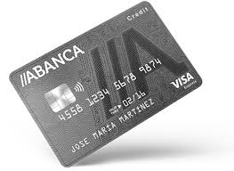
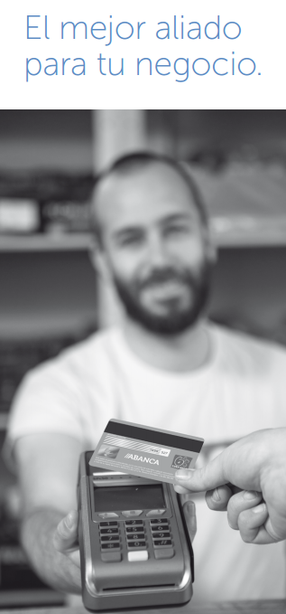

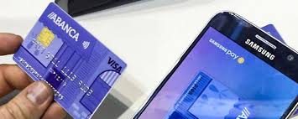
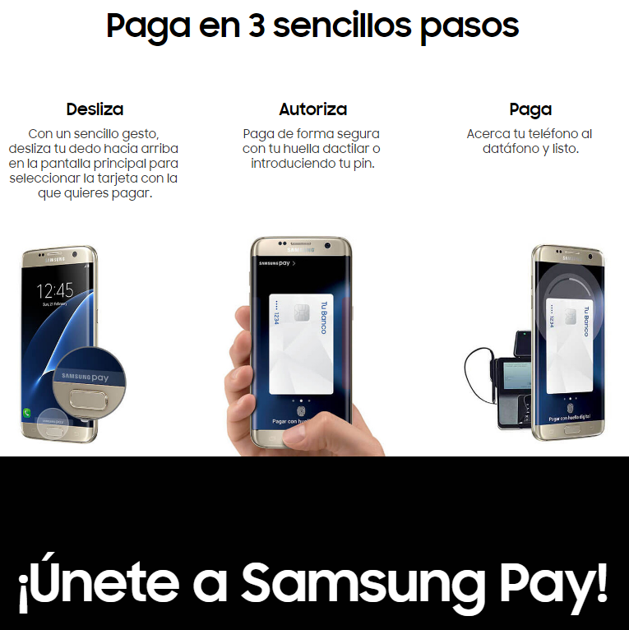


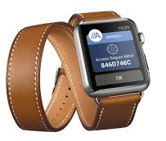
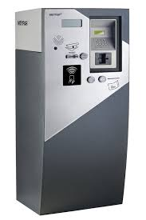
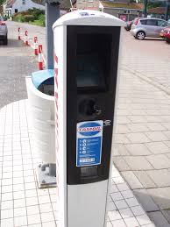
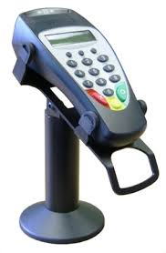

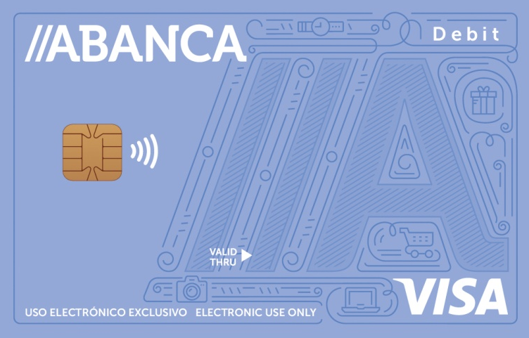

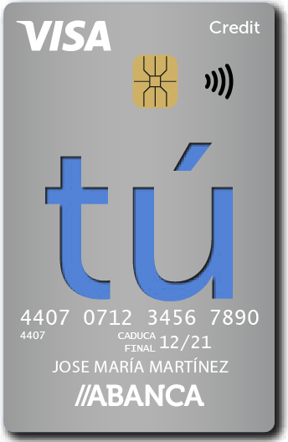
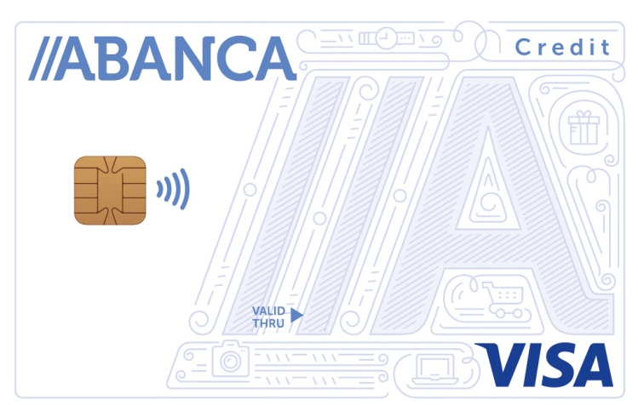
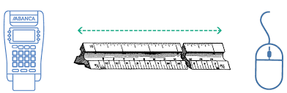

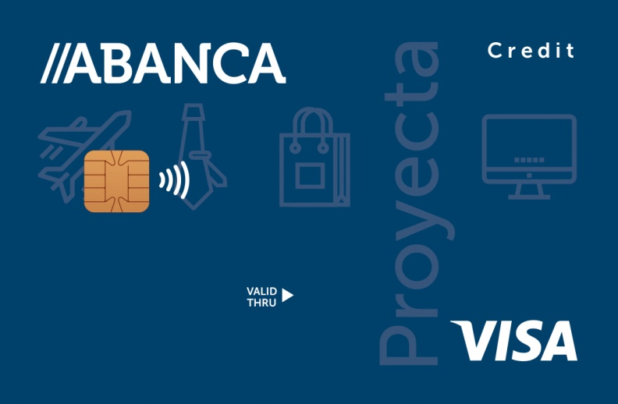
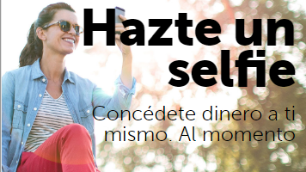
O mundo é moi diferente

Slide 3
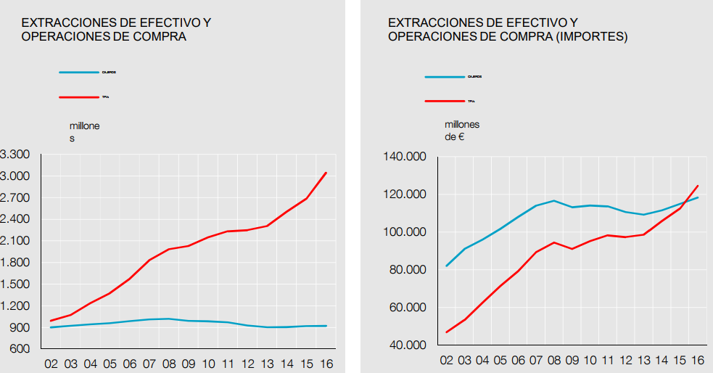
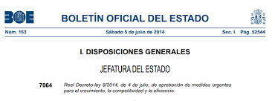
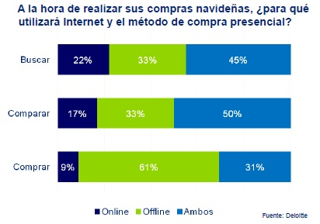
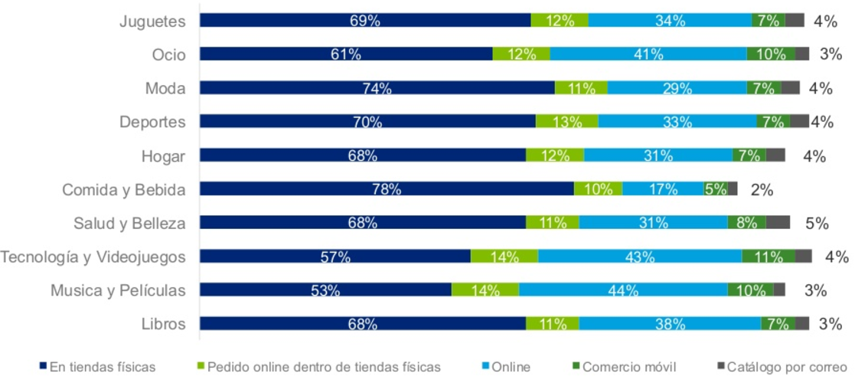
Situación do mercado español
(Fuente: BdE)
2011
2015
Á hora de realizar as súas compras de Nadal, para qué
Utilizará Internet e o método de compra presencial?
Xoguetes
Ocio
Moda
Deportes
Hogar
Comida e Bebida
Saúde e Beleza
Tecnoloxía e Videoxogos
Música e Películas
Libros
Buscar
Comparar
Mercar
(Fuente: Deloitte)
Tendas Físicas
Pedido on-line enTendas Físicas
Online
Comercio móvil
Catálogo por correo

Slide 4
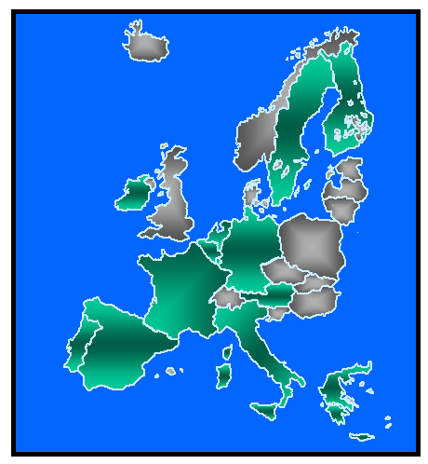

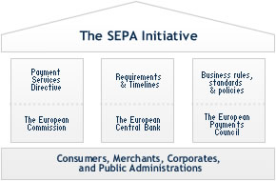
A extensión a Europa
OPORTUNIDADES
VS
AMEAZAS

Slide 5




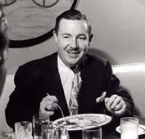










Un pouco de historia
¿Qué fue antes?
Transaccionalidade
Interoperabilidade
Velocidade
Fiabilidade
Integración de novas tecnoloxías
MÍNIMA DIFERENCIACIÓN ENTRE ENTIDADES

Slide 6


























A cousa se complica…

Slide 7








Esquemas en España
Internacional
Intersistema
TPV’s
caixeiros
caixeiros
Intrasistema
TPV’s
caixeiros
TPV’s
TPV’s
Hipermercados e
Grandes Almacéns
Caixeiros
Comercios

Slide 8
Funcionamento Autorizacións
Tarxeta
TPV
Procesador
Autorización
Denegación
Entidad
Adquirente
Entidad
Emisora
Vantaxes sobre o efectivo?
Seguridade por disminución da caixa
Acceso a máis clientes
Importes de venta superiores
Inmediatez da disposición

Slide 9
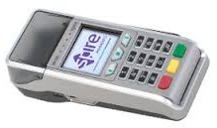

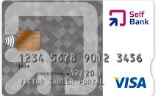
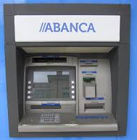
Funcionamento Tasas Intercambio
T.INTERCAMBIO≠T.DESCUENTO
INTERCAMBIO TPV
Intercambio Nacional (1 de Setembro de 2014):
  Reguladas
    Débito
<=20 €: 0,10%
> 20 €: 0,20% máx. 0,07€
    Crédito
<=20 €: 0,20%
> 20 €: 0,30%
  Non Reguladas
    Débito: 0,32€ + 0,03€
    Crédito: 0,79% + 0,03€
INTERCAMBIO CAIXEIRO
Intercambio Internacional (1 de Xaneiro de 2016):
  SEPA Reguladas
    Débito: 0,20%
    Crédito: 0,30%
  SEPA Non Reguladas: depende de cada marca/tipo
  Resto: depende da marca/tipo
Rede propia (débito/crédito)
Rede nacional allea con acordo
Rede nacional allea sen acordo
Rede Internacional

Slide 10

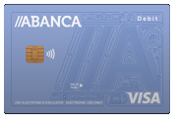
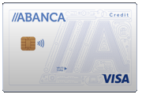




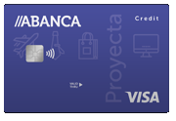
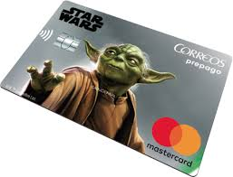

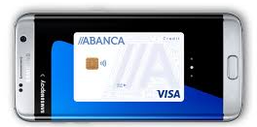
O mundo emisor
PAGA ANTES
PAGA NO MOMENTO
PAGA DESPOIS

Slide 11


Características emisoras
Cota emisión
Cota mantemento
Formas de pago e flexibilidade de cambio
Período de liquidación
En caso de aprazamento: xuros aplicados
Bonificacións:
  Por utilización
  Por cumprimento de condicións globais
Seguros
Servizos de valor engadido
Condicións impagos
Retirada de efectivo
Utilización en canais remotos
Utilización internacional
CAL É A MELLOR TARXETA PARA CADA CASO?

Slide 12
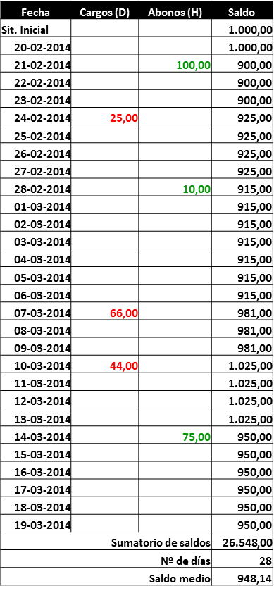
Formas de pagamento (crédito)
Período de liquidación
FORMAS DE PAGAMENTO MÁIS HABITUAIS:
  Contado (fin de mes)
  X meses (sen xuros)
  Cuota fixa (cap+ xur+ com)
  Porcentaxe (cap+ xur+ com)
Modificable polo cliente?
Saldo disponible ao final do período ou despois da liquidación?
Período de gracia?
Cálculo de xuros?
Extracto anterior ao cobro, con toda a información necesaria

Slide 13
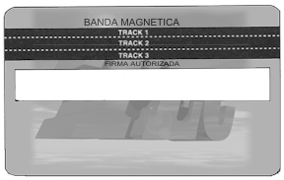
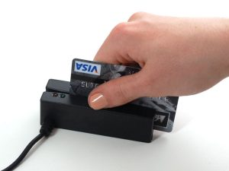
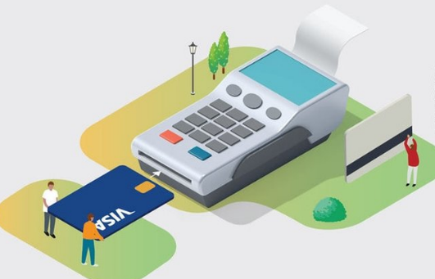
Soporte Físico de Tarxetas
Banda magnética
Personalización:
Pistas 1, 2 e/ou 3
Nome a estampar
Número da tarxeta (PAN)
Código de seguridade CVV, CSS, CVC (posterior no tempo)
Fácil de duplicar e de falsificar
Chip EMV
Personalización:
O mesmo que na banda, e ademáis:
Integración no chip da aplicación que se vai utilizar
Claves de seguridade
Métodos de verificación (CVM)

Slide 14
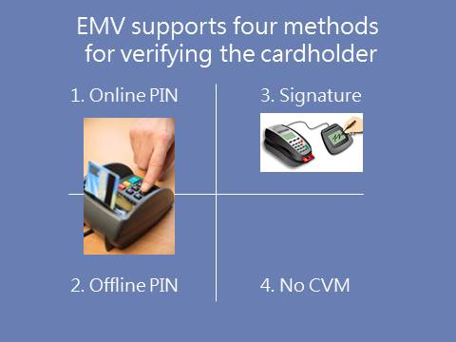
Soporte Físico de Tarxetas
Chip EMV
Negociación
Aplicación
CVM
PIN Offline
Lectura de chip con contactos → Posibilidade de PIN-OFF e PIN-ON
Chip estropeado → Fallback
Bypass de PIN → Permitido polo estándar
Tarjetas multiaplicación
É POTESTADE DE CADA ENTIDADE DECIDIR EN BASE Á SÚA POLÍTICA DE RISCOS O QUE LLE PERMITE A CADA CLIENTE

Slide 15
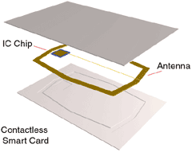
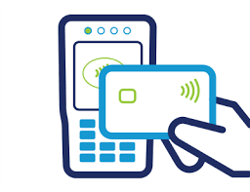
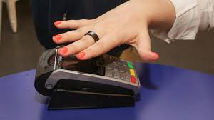

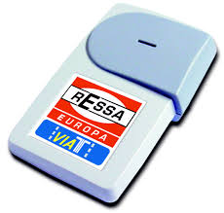
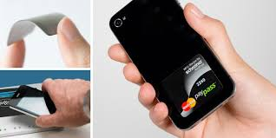

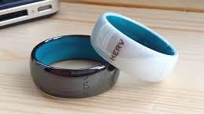
Soporte Físico de Tarxetas
Chip EMV Contactless
Personalización do chip cunha aplicación contactless
Antena que percorre toda a tarxeta e conéctase co chip
Límites establecidos para o contactless (algúns na personalización, e outros no ordenador central) → os decide cada entidade
Outros dispositivos

Slide 16
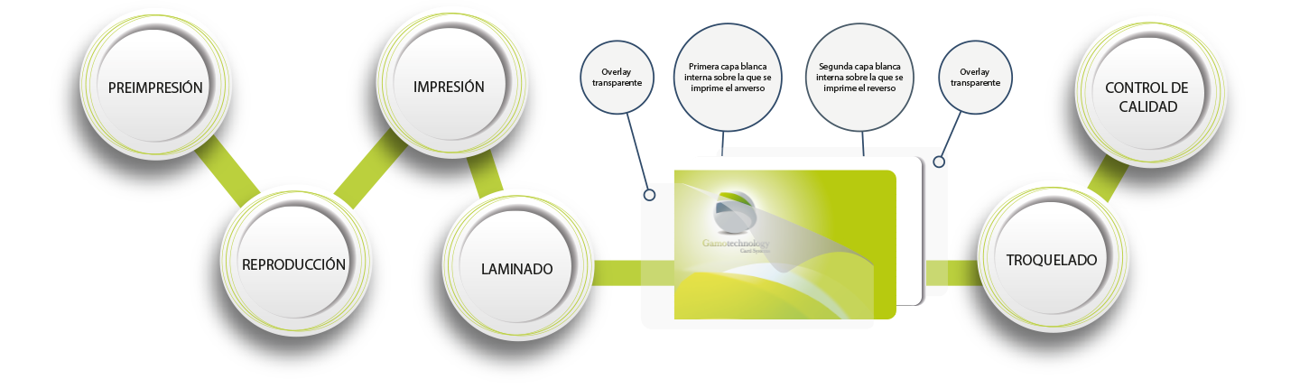

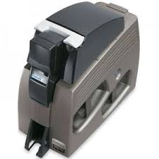
Soporte Físico de Tarxetas
Fabricación de tarjeta
Personalización dos datos
Grabación da banda
Carga das aplicacións no chip
Grabado dos datos externos que aparecen na tarxeta
Impresión instantánea <> Emisión instantánea

Slide 17
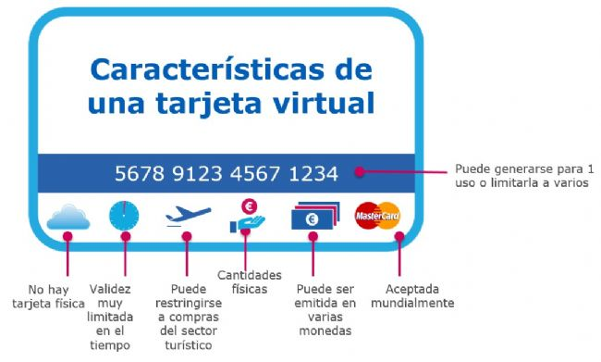
Soporte Virtual de Tarxetas
Minimizar o risco para o cliente → Acotar caducidade e acotar importe

Slide 18

Soporte Virtual de Tarxetas e PCI-DSS
Desenvolver e Manter unha Rede Segura
Requisito 1: Instalar e manter unha configuración de cortalumes para protexer os datos dos propietarios das tarxetas.
Requisito 2: Non usar contraseñas do sistema e outros parámetros de seguridade predeterminados provistos polos proveedores.
Protexer os Datos dos propietarios de tarxetas.
Requisito 3: Protexer os datos almacenados dos propietarios de tarxetas.
Requisito 4: Cifrar os datos dos propietarios de tarxetas e información confidencial transmitida a través de redes públicas abertas.
Manter un Programa de Xestión de Vulnerabilidades
Requisito 5: Usar e actualizar regularmente un software antivirus.
Requisito 6: Desenvolver e manter sistemas e aplicacións seguras.
Implementar Medidas sólidas de control de acceso
Requisito 7: Restrinxir o acceso aos datos tomando como base a necesidade do funcionario de coñecer a información.
Requisito 8: Asignar unha identificación única a cada persoa que teña acceso a un computador.
Requisito 9: Restrinxir o acceso físico aos datos dos propietarios de tarxetas.
Monitorizar e probar regularmente as redes
Requisito 10: Rastrexar e monitorizar todo o acceso aos recursos da rede e datos dos propietarios de tarxetas.
Requisito 11: Probar regularmente os sistemas e procesos de seguridade.
Manter unha Política de Seguridade da Información
Requisito 12: Manter unha política que contemple a seguridade da información
Auditoría
Escaneo de rede

Slide 19
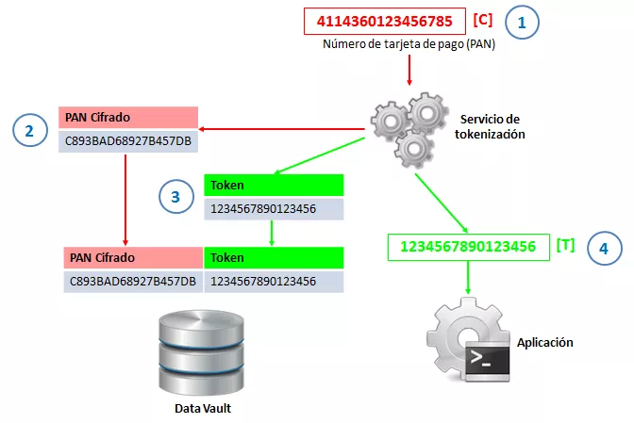
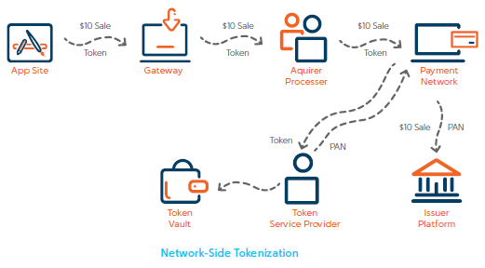
Soporte Virtual de Tarxetas e PCI-DSS
Tokenización
Xeración
Operación

Slide 20












Novas formas de Tarxetas
Tokenización + contactless + PCI-DSS (+ monederos)

Slide 21














Normativa aplicable

Slide 22
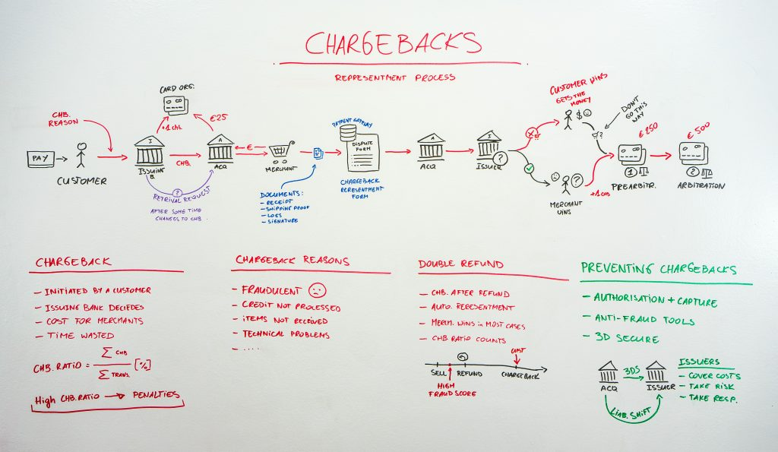
Normativa aplicable

Slide 23


Captación e Fidelización
CAPTACIÓN
AIDA = Atracción – Interés – Demostración – Acción
PÚBLICO OBXECTIVO:
O cliente habitual
O cliente potencial
O cliente influencer
TÉCNICAS
Promocións
Exclusividade e escaseza
O teu cliente, o teu prescriptor
Partners e influencers
Diferenciación, personalización, valor
FIDELIZACIÓN
RECOMENDACIÓNS AVANZADAS
Constrúe unha relación duradeira
Experiencia de usuario superior
Coherencia de marca
Atención personalizada
Convirte os teus erros en oportunidades
Fala co teu cliente
Diferénciate
RECOMENDACIÓNS BÁSICAS
Coñece aos teus clientes
Ten un sistema de feedback
Sorprende desde o primeiro momento
Se amable

Slide 24



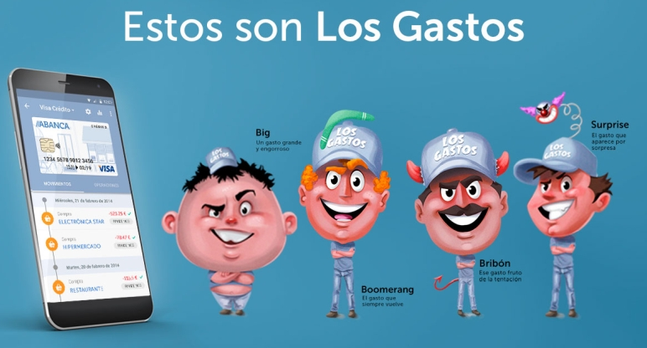

Financiación e Campañas

